Slide 1
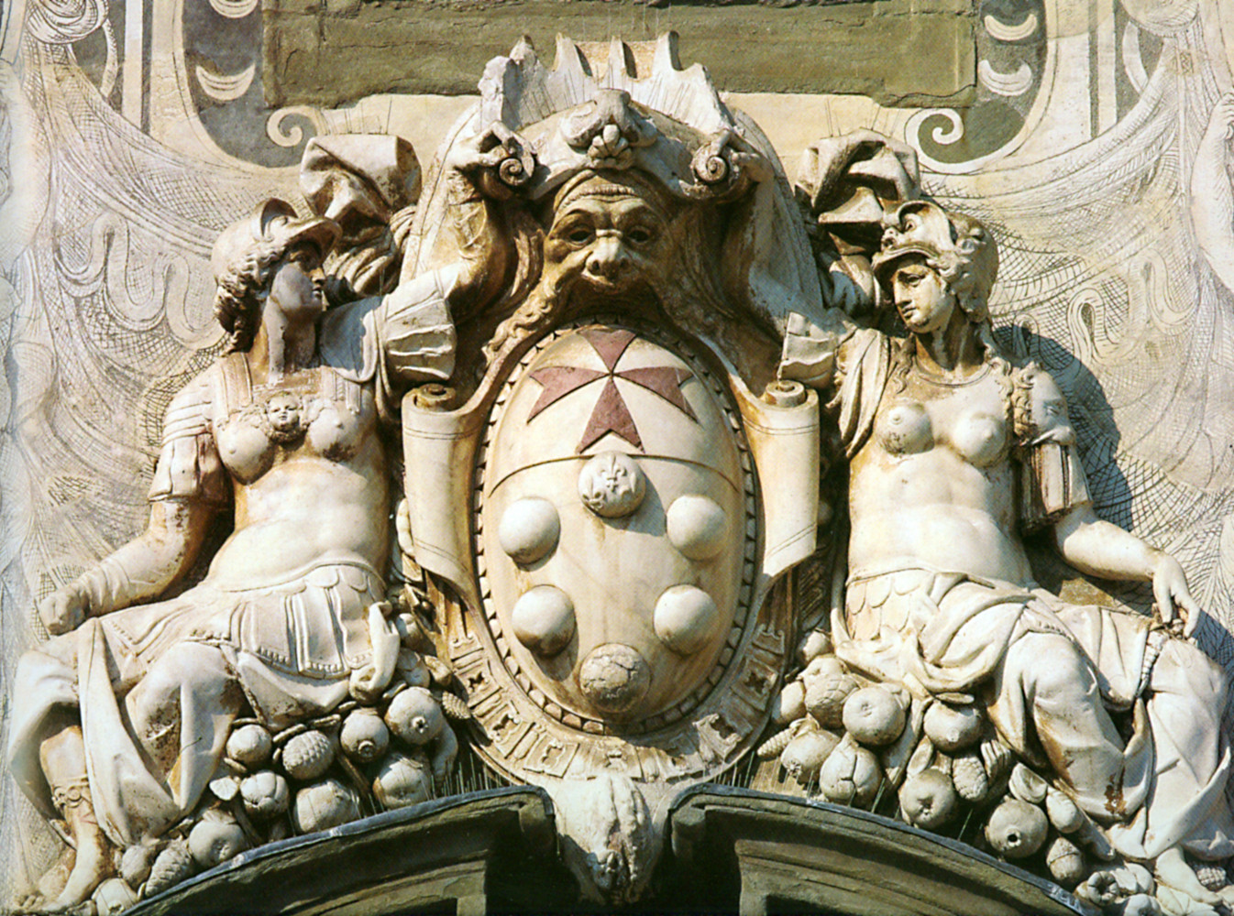

CRIOTERAPIA PERCUTANEA
Prof. Rodolfo Capanna M.D.

Slide 2

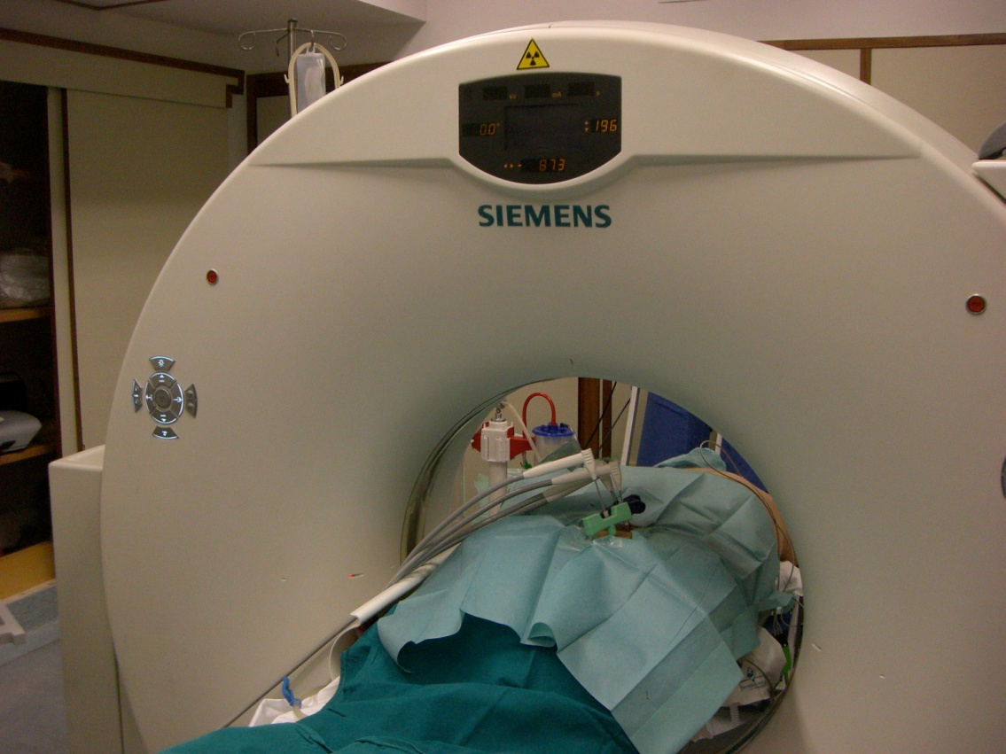
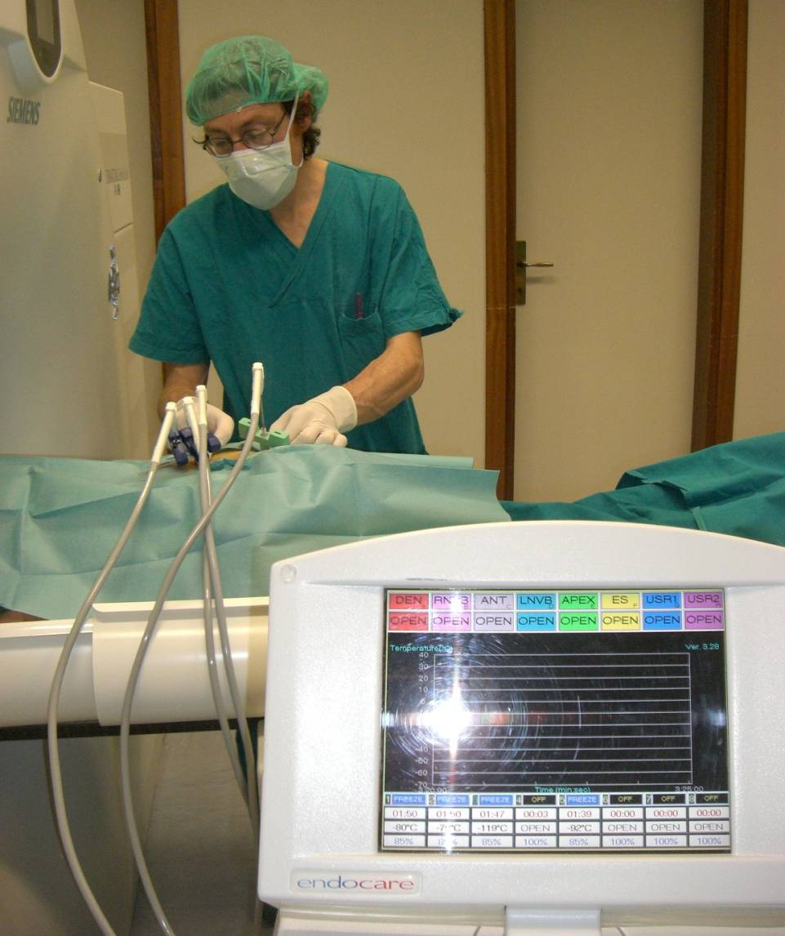
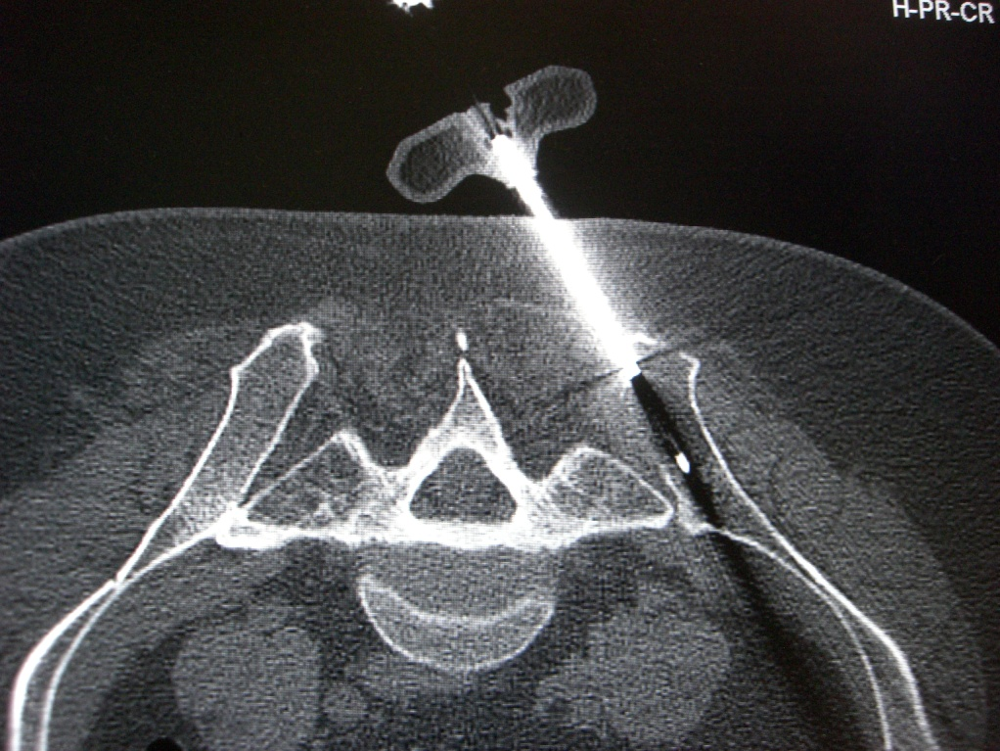
Il trattamento percutaneo viene eseguito sotto controllo
TAC o ampliscopico o ecoguidato .
Le sonde sono collegate con il monitor che registra
velocità di discesa della temperatura, livello raggiunto
e durata del trattamento
Fig 1
Notes:
2
2
2
Il trattamento percutaneo viene preferibilmente eseguito sotto controllo TAC ma anche sotto esame ampliscopico o ecoguidato . Le sonde vengono collegate con il monitor che registra velocità di discesa della temperatura, livello raggiunto e durata del trattamento

Slide 3
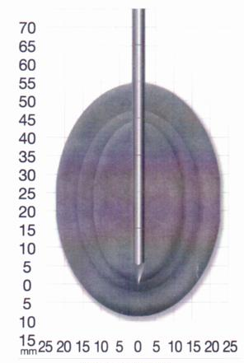
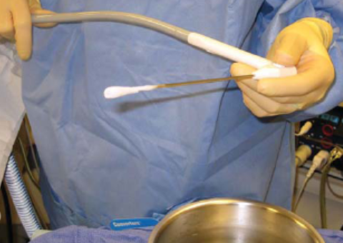
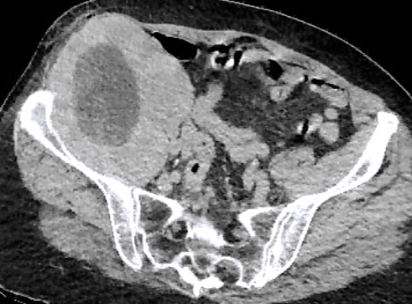
L'IC ball può essere ottenuto di dimensioni variabili
ed è facilmente visibile alla TAC come
area di radiolucenza nelle parti molli
Fig 2
Notes:
3
3
3
L'IC ball può essere di dimensioni variabili ed è facilmente visibile alla TAC come area di radiolucenza nelle parti molli

Slide 4
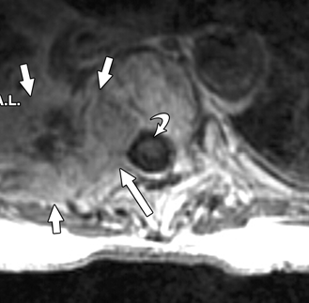
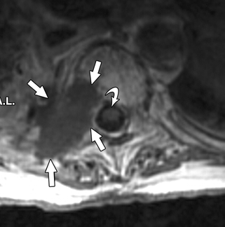
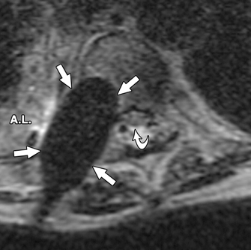
A
C
B
A)Lesione secondaria estesa all’emicorpo,
peduncolo e apofisi trasversa verebrale
B) ben visibile l’ «ice ball» che copre tutta la zona interessata
C) estensione della necrosi indotta
Fig 3
Notes:
A) Lesione secondaria estesa all’emicorpo,peduncolo e apofisi trasversa verebrale B) ben visibile l’»ice ball» che copre tutta la zona interessata C) estensione della necrosi indotta

Slide 5
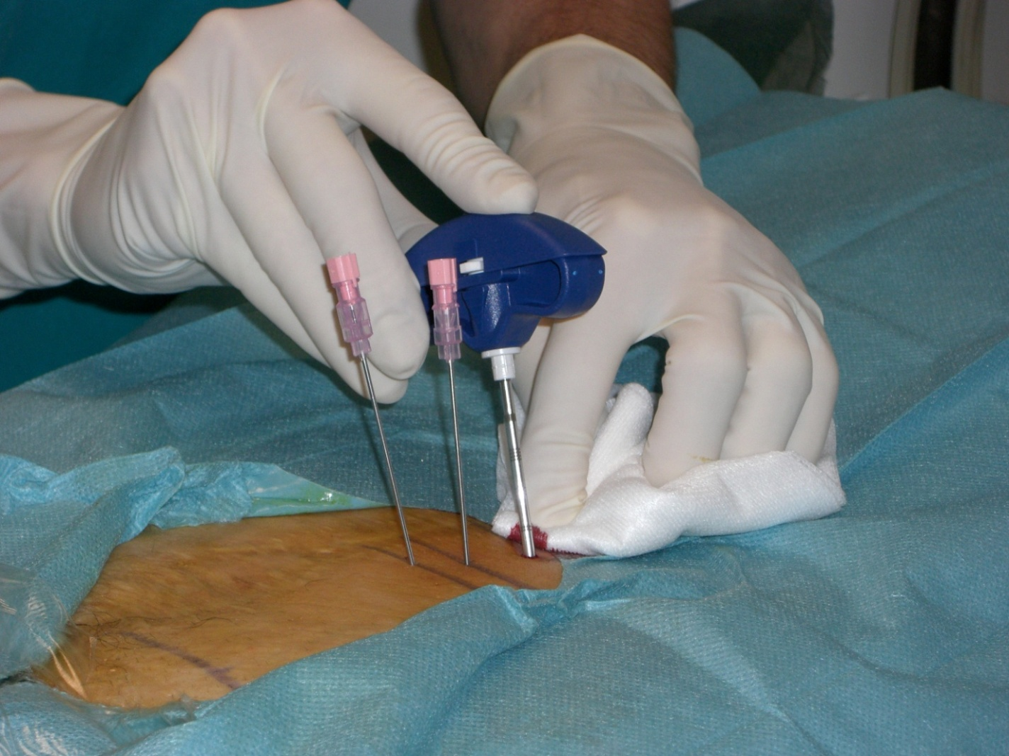
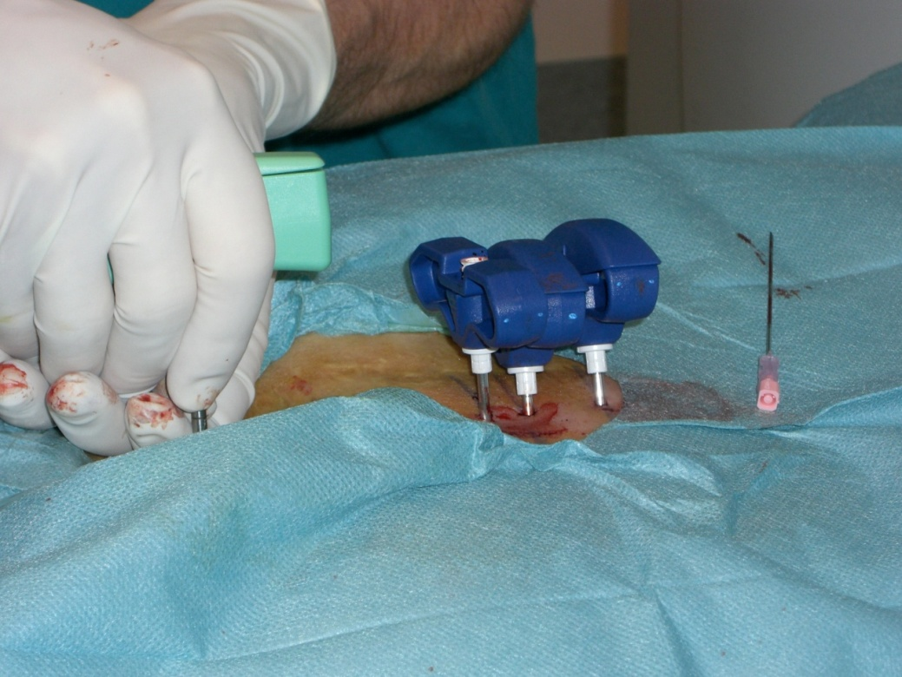
A
TECNICA
Si esegue anestesia con
aghi sottili da spinale
b) inserzione degli aghi
da agobiopsia con il trocar
B
Fig 4
Notes:
5
5
5
a) Si esegue anestesia con aghi sottili da spinale b) inserzione degli aghi da agobiopsia con il trocar c) asportato il mandrino si inserisce al suo posto la sonda d) penetrazione della sonda nella massa per la profondità stabilita

Slide 6
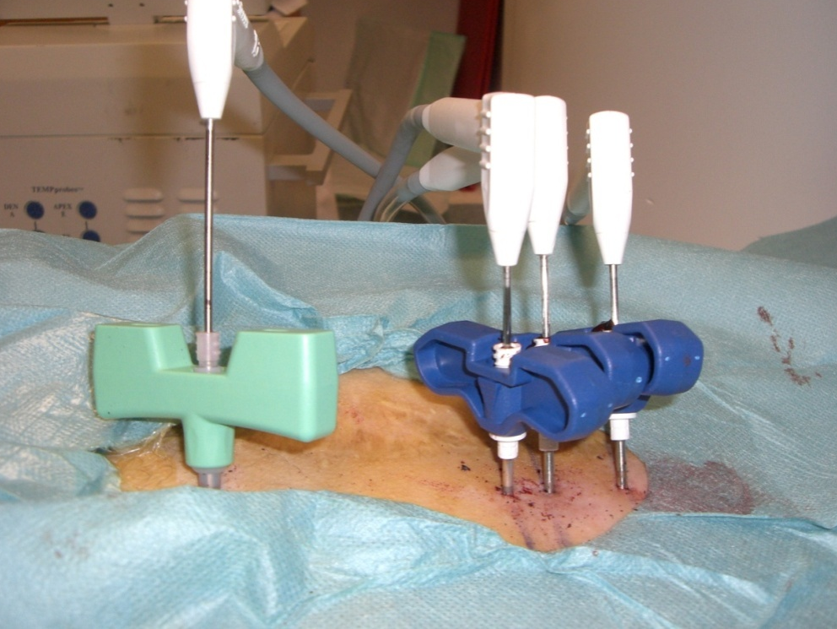
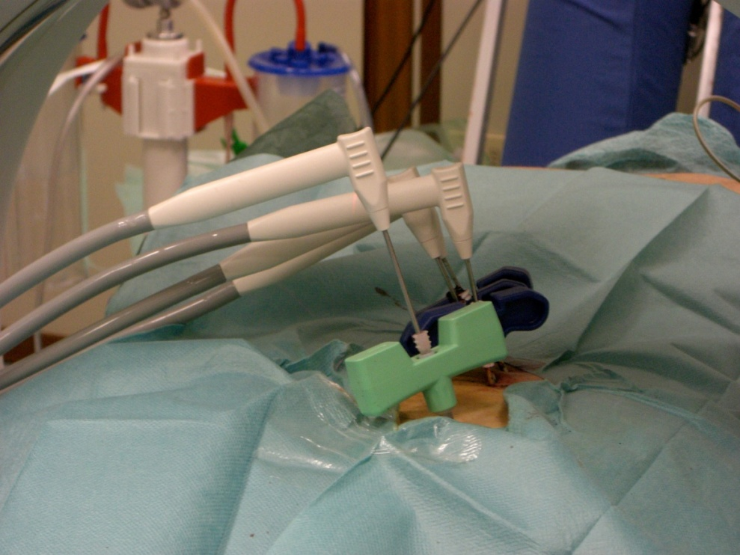
C
c) asportato il mandrino
si inserisce al suo posto
la sonda
d) penetrazione della sonda
nella massa per la
profondità stabilita
D
Fig 5
Notes:
6
6
6
a) Si esegue anestesia con aghi sottili da spinale b) inserzione degli aghi da agobiopsia con il trocar c) asportato il mandrino si inserisce al suo posto la sonda d) penetrazione della sonda nella massa per la profondità stabilita

Slide 7
CRIOTERAPIA PERCUTANEA
A SCOPO PALLIATIVO
Caso # 1
Notes:
7
7
7

Slide 8
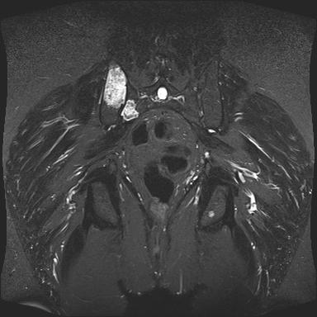
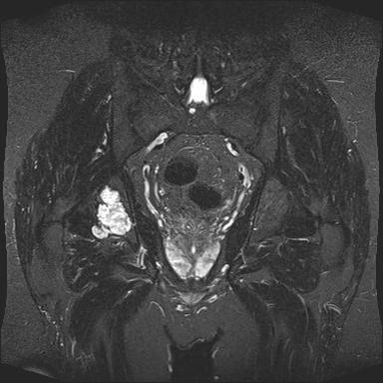
Cordoma del sacro precedentemente resecato. .
Dopo 5 anni compaiono metastasi multiple
alla cresta iliaca posteriore, all’ala del sacro e all’ischio
Notes:
Cordoma del sacro resecato . Alla RNM sono visibili metastasi multiple alla cresta iliaca posteriore , all’ala del sacro e all’ischio

Slide 9
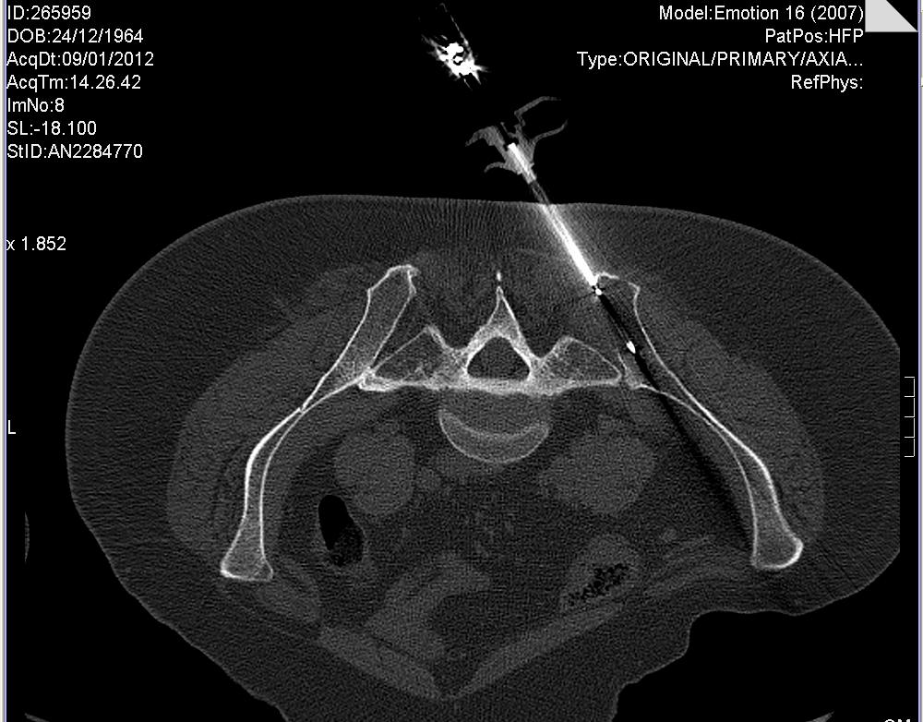
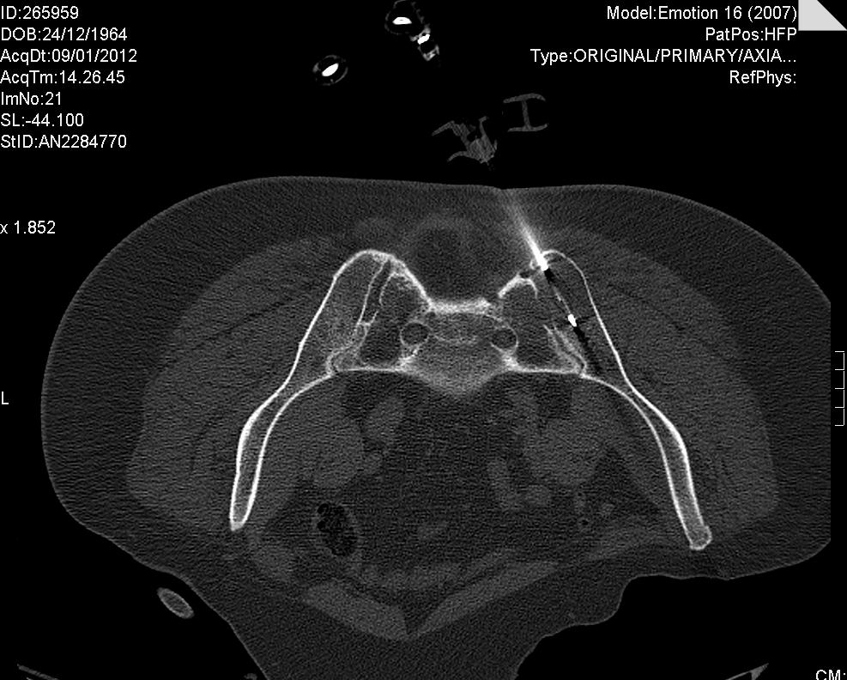
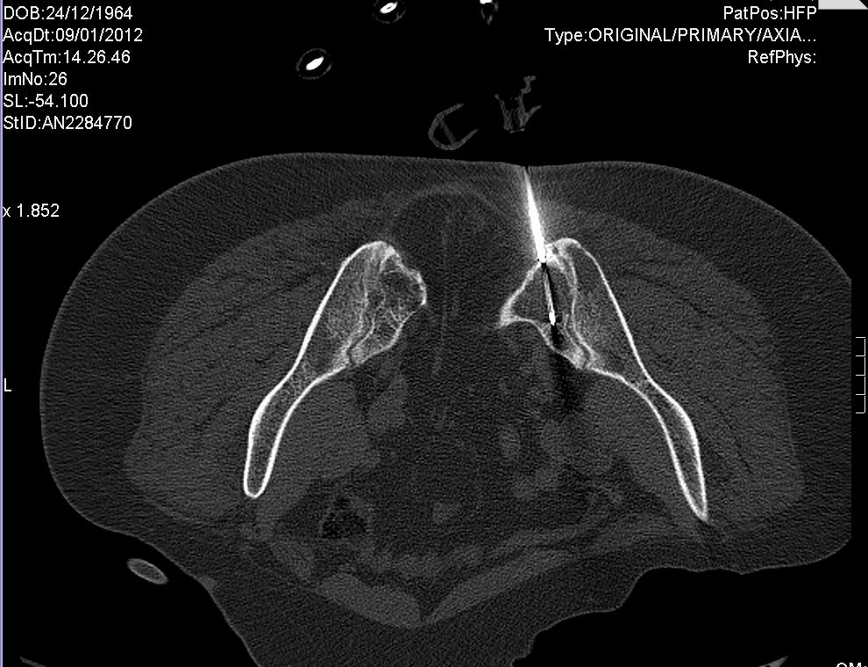
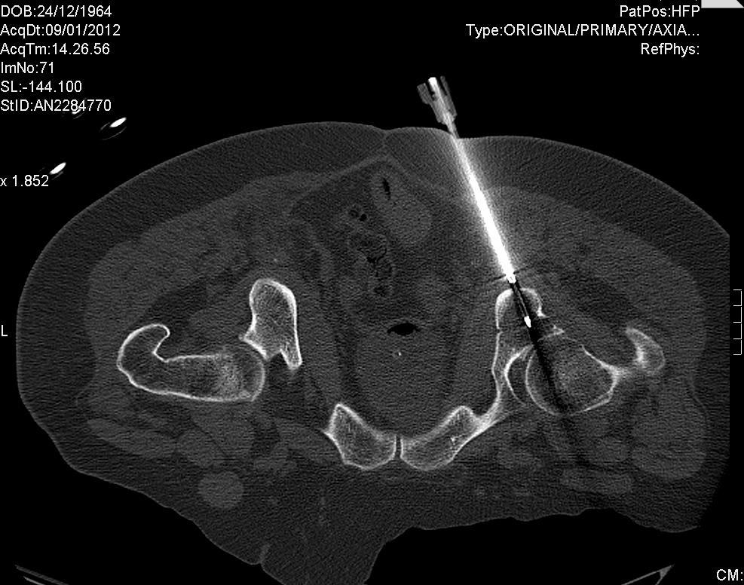
Trattamento simultaneo crioterapico percutaneo
TAC guidato con due sonde alla cresta iliaca posteriore
e una sonda al sacro e una sonda all’ischio
Notes:
9
9
9
Trattamento simultaneo crioterapico percutaneo TAC guidato con due sonde alla cresta iliaca posteriore e una sonda al sacro e una sonda all’ischio

Slide 10
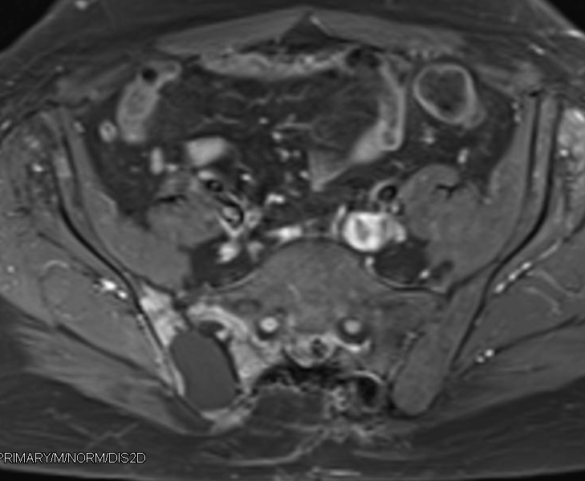
La RMN di controllo a distanza di 3 mesi dimostra
l’area necrotica
e la zona iperemica infiammatoria circostante
Notes:
La RMN di controllo a distanza di 3 mesi dimostra l’area necrotica e la zona iperemica infiammatoria circostante

Slide 11
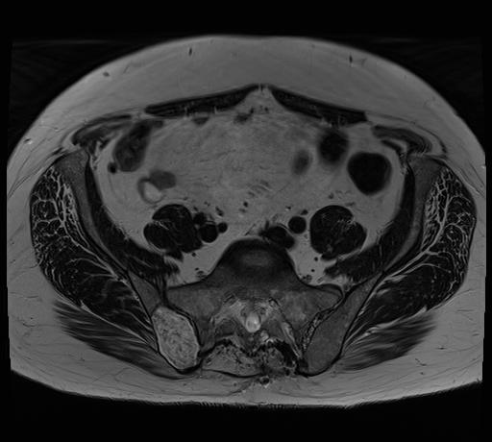
precrioterapia
postcrioterapia
La RMN di controllo a distanza di 3 mesi dimostra
l’area necrotica
e la zona iperemica infiammatoria circostante
Notes:
La RMN di controllo a distanza di 3 mesi dimostra l’area necrotica e la zona iperemica infiammatoria circostante. (FAR VEDERE ALLA ZAMPA)

Slide 12
CRIOTERAPIA PERCUTANEA
A SCOPO PALLIATIVO
Caso # 2
Notes:
12
12
12

Slide 13
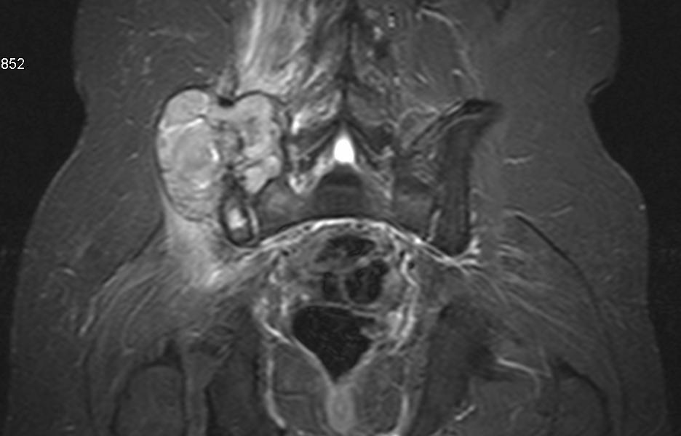
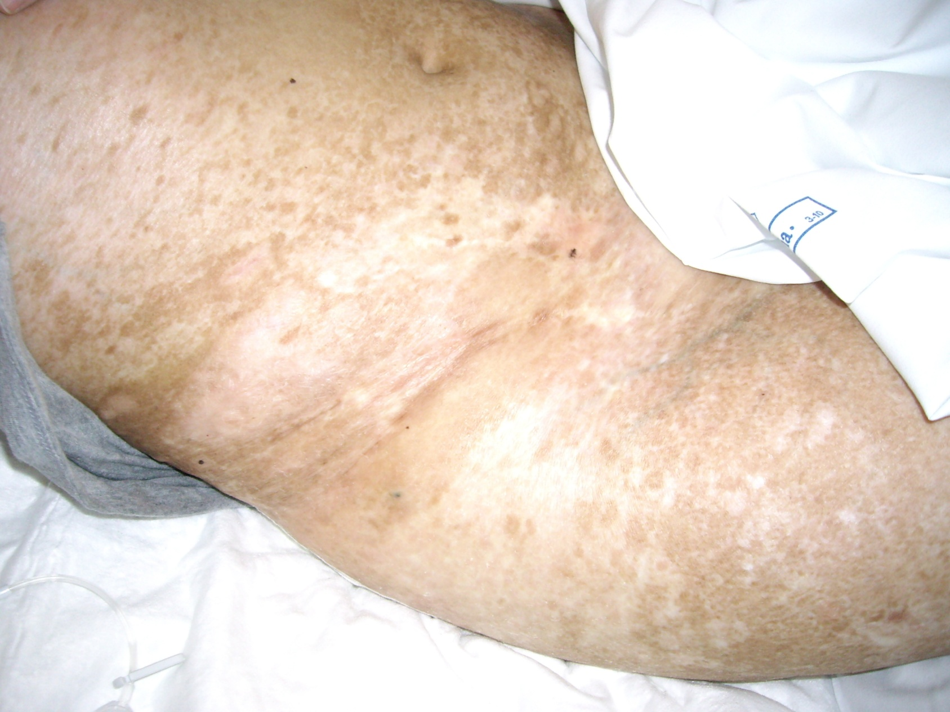
Importante recidiva locale intensamente dolente al termine del trattamento chirurgico , radiante e chemioterapico in sarcoma di Ewing pelvico metastatico all’esordio.
Lo stato cutaneo non permetteva ulteriori trattamenti chirurgici o radioterapici anche
a scopo palliativo .
Notes:
Importante recidiva locale intensamente dolente al termine del trattamento chirurgico , radiante e chemioterapico in sarcoma di Ewing pelvico metastatico all’esordio. Lo stato cutaneo non permetteva ulteriori trattamenti chirurgici o radioterapici a scopo palliativo .

Slide 14
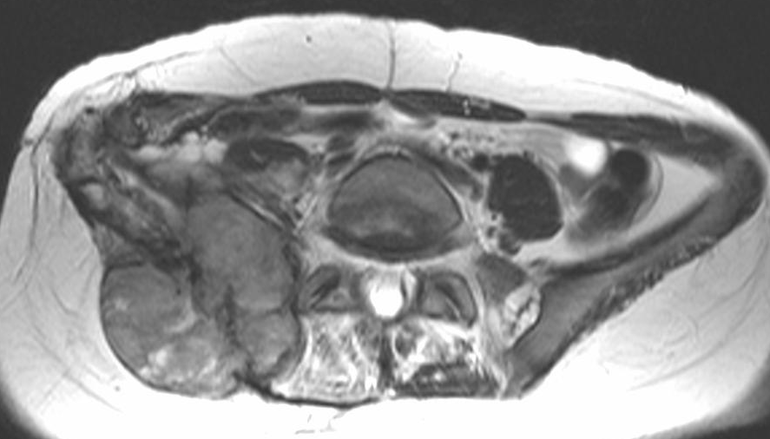
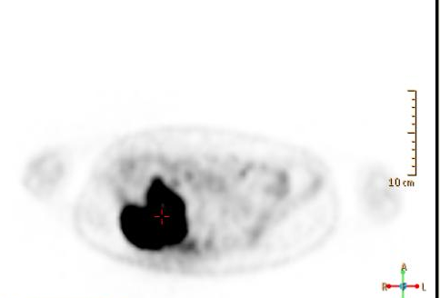
Evidente l'intensa ipercaptazione della recidiva
alla PET
Notes:
14
14
14
Si noti l'intensa captazione della recidiva alla PET

Slide 15
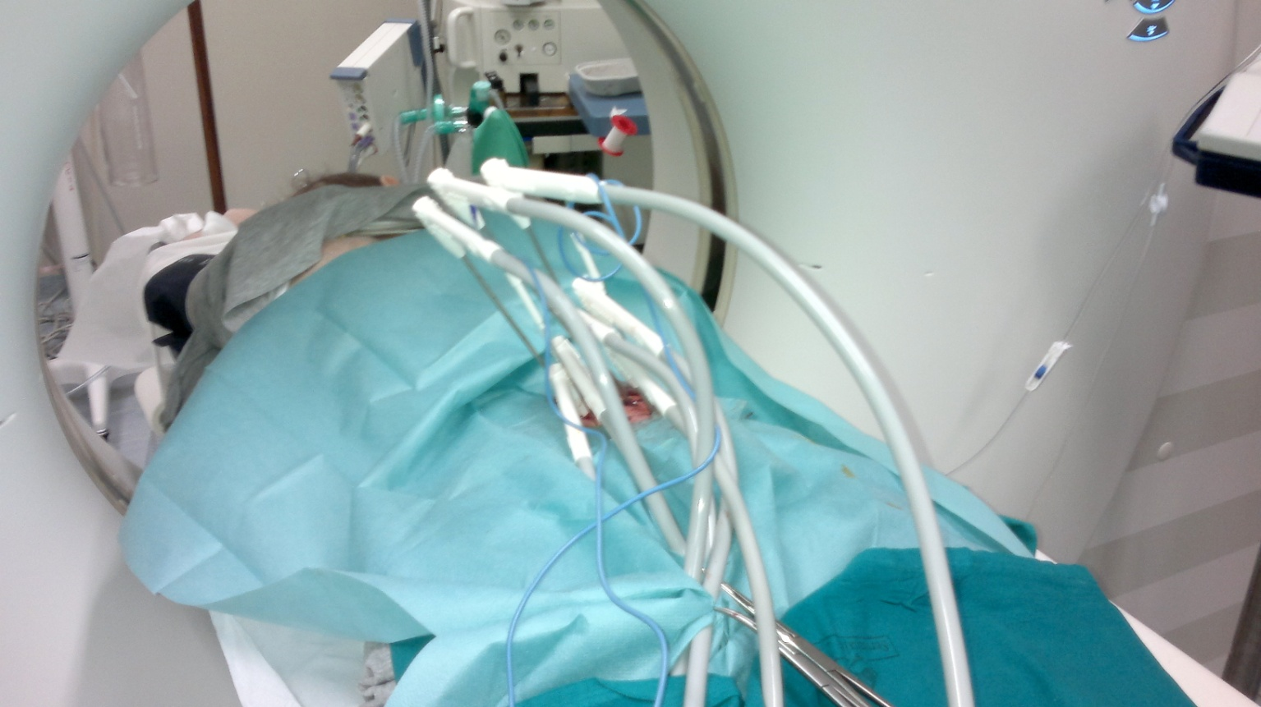
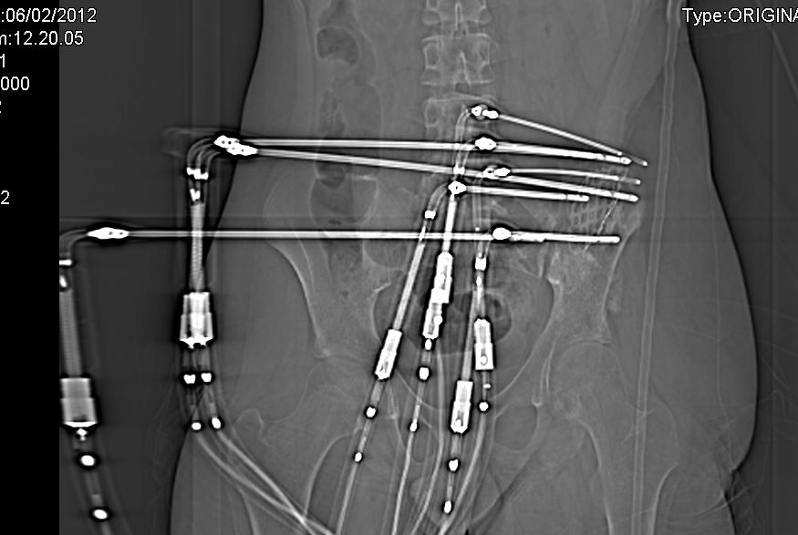
Trattamento contemporaneo con sonde multiple
di varia grandezza sotto guida TAC
Notes:
Trattamento contemporaneo con sonde multiple di vario sotto guida TAC

Slide 16
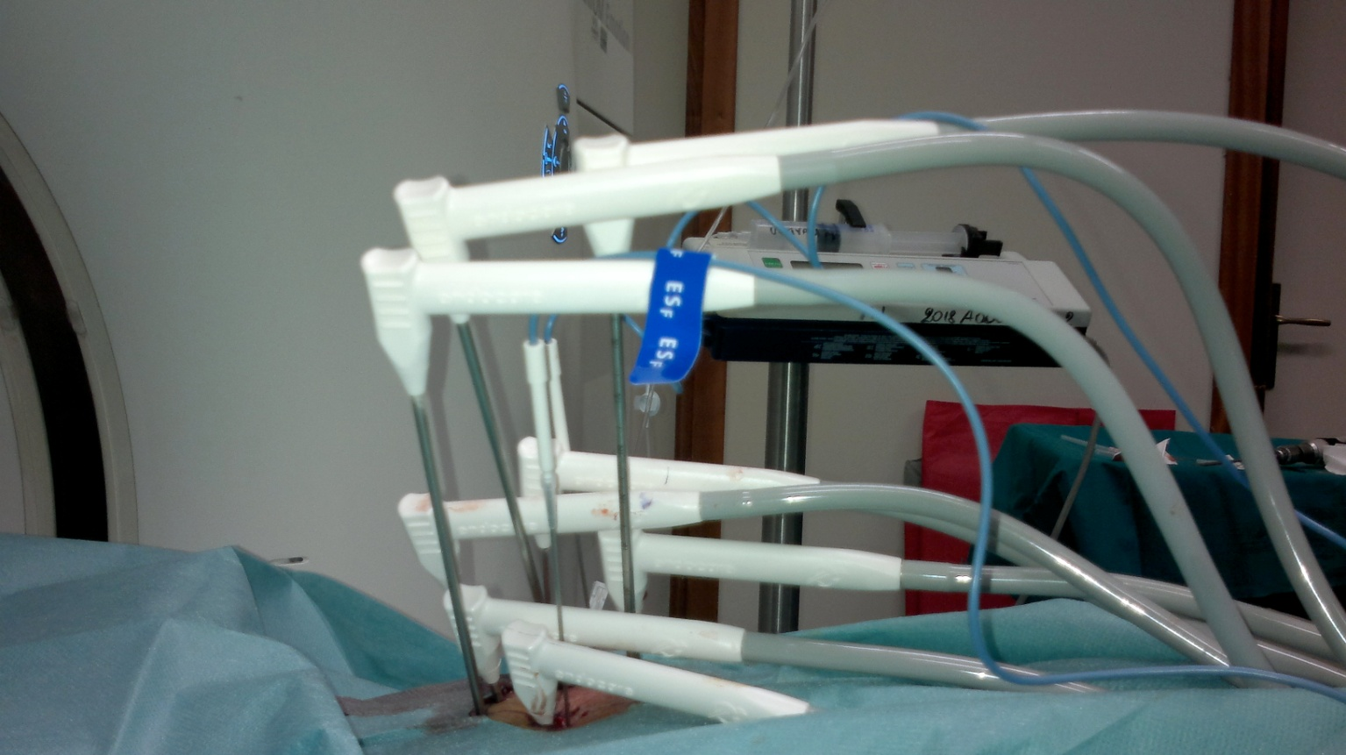
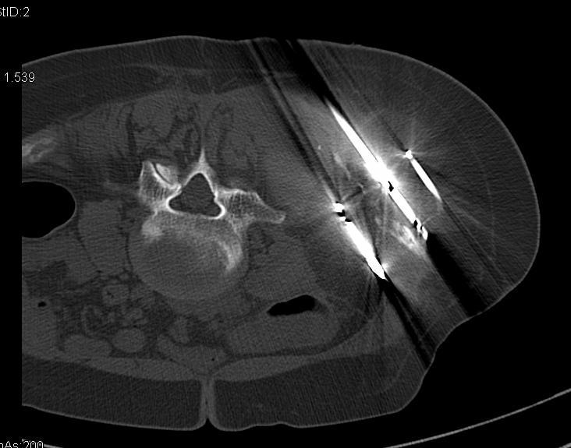
Le sonde maggiori sono
inserite a fascio,
parallele fra loro ,
a circa 6 cm di distanza
l’una dall’altra
Intervallate da sonde
più piccole a coprire
tutta la lesione
Notes:
Le sonde sono inserite a fascio, parallele fra loro , ad una distanza di circa 6 cm l’una dall’altra a coprire tutta la lesione

Slide 17
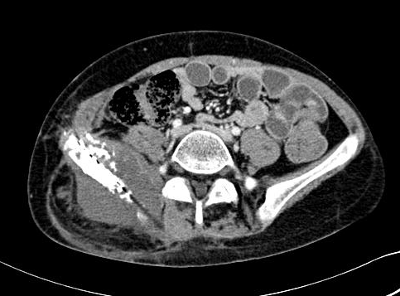
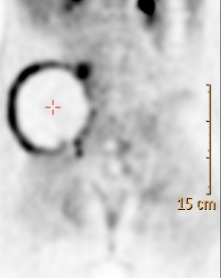
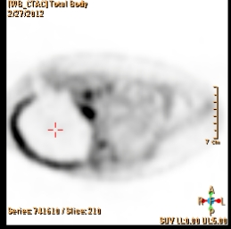
Dopo crioterapia a scopo palliativo
all’esame di controllo PET
permane solo un piccolo bordo periferico
di ipercaptazione,
mentre la parte centrale risulta completamente
priva di segnale e necrotica.
Netto miglioramento del dolore
Notes:
17
17
17
Dopo crioterapia a scopo palliativo all’esame di controllo PET permane solo un piccolo bordo periferico di ipercaptazione, mentre la parte centrale risulta completamente priva di segnale e necrotica. Netto miglioramento del dolore

Slide 18
CRIOTERAPIA PERCUTANEA
A SCOPO PALLIATIVO
Caso # 3
Notes:
18
18
18

Slide 19
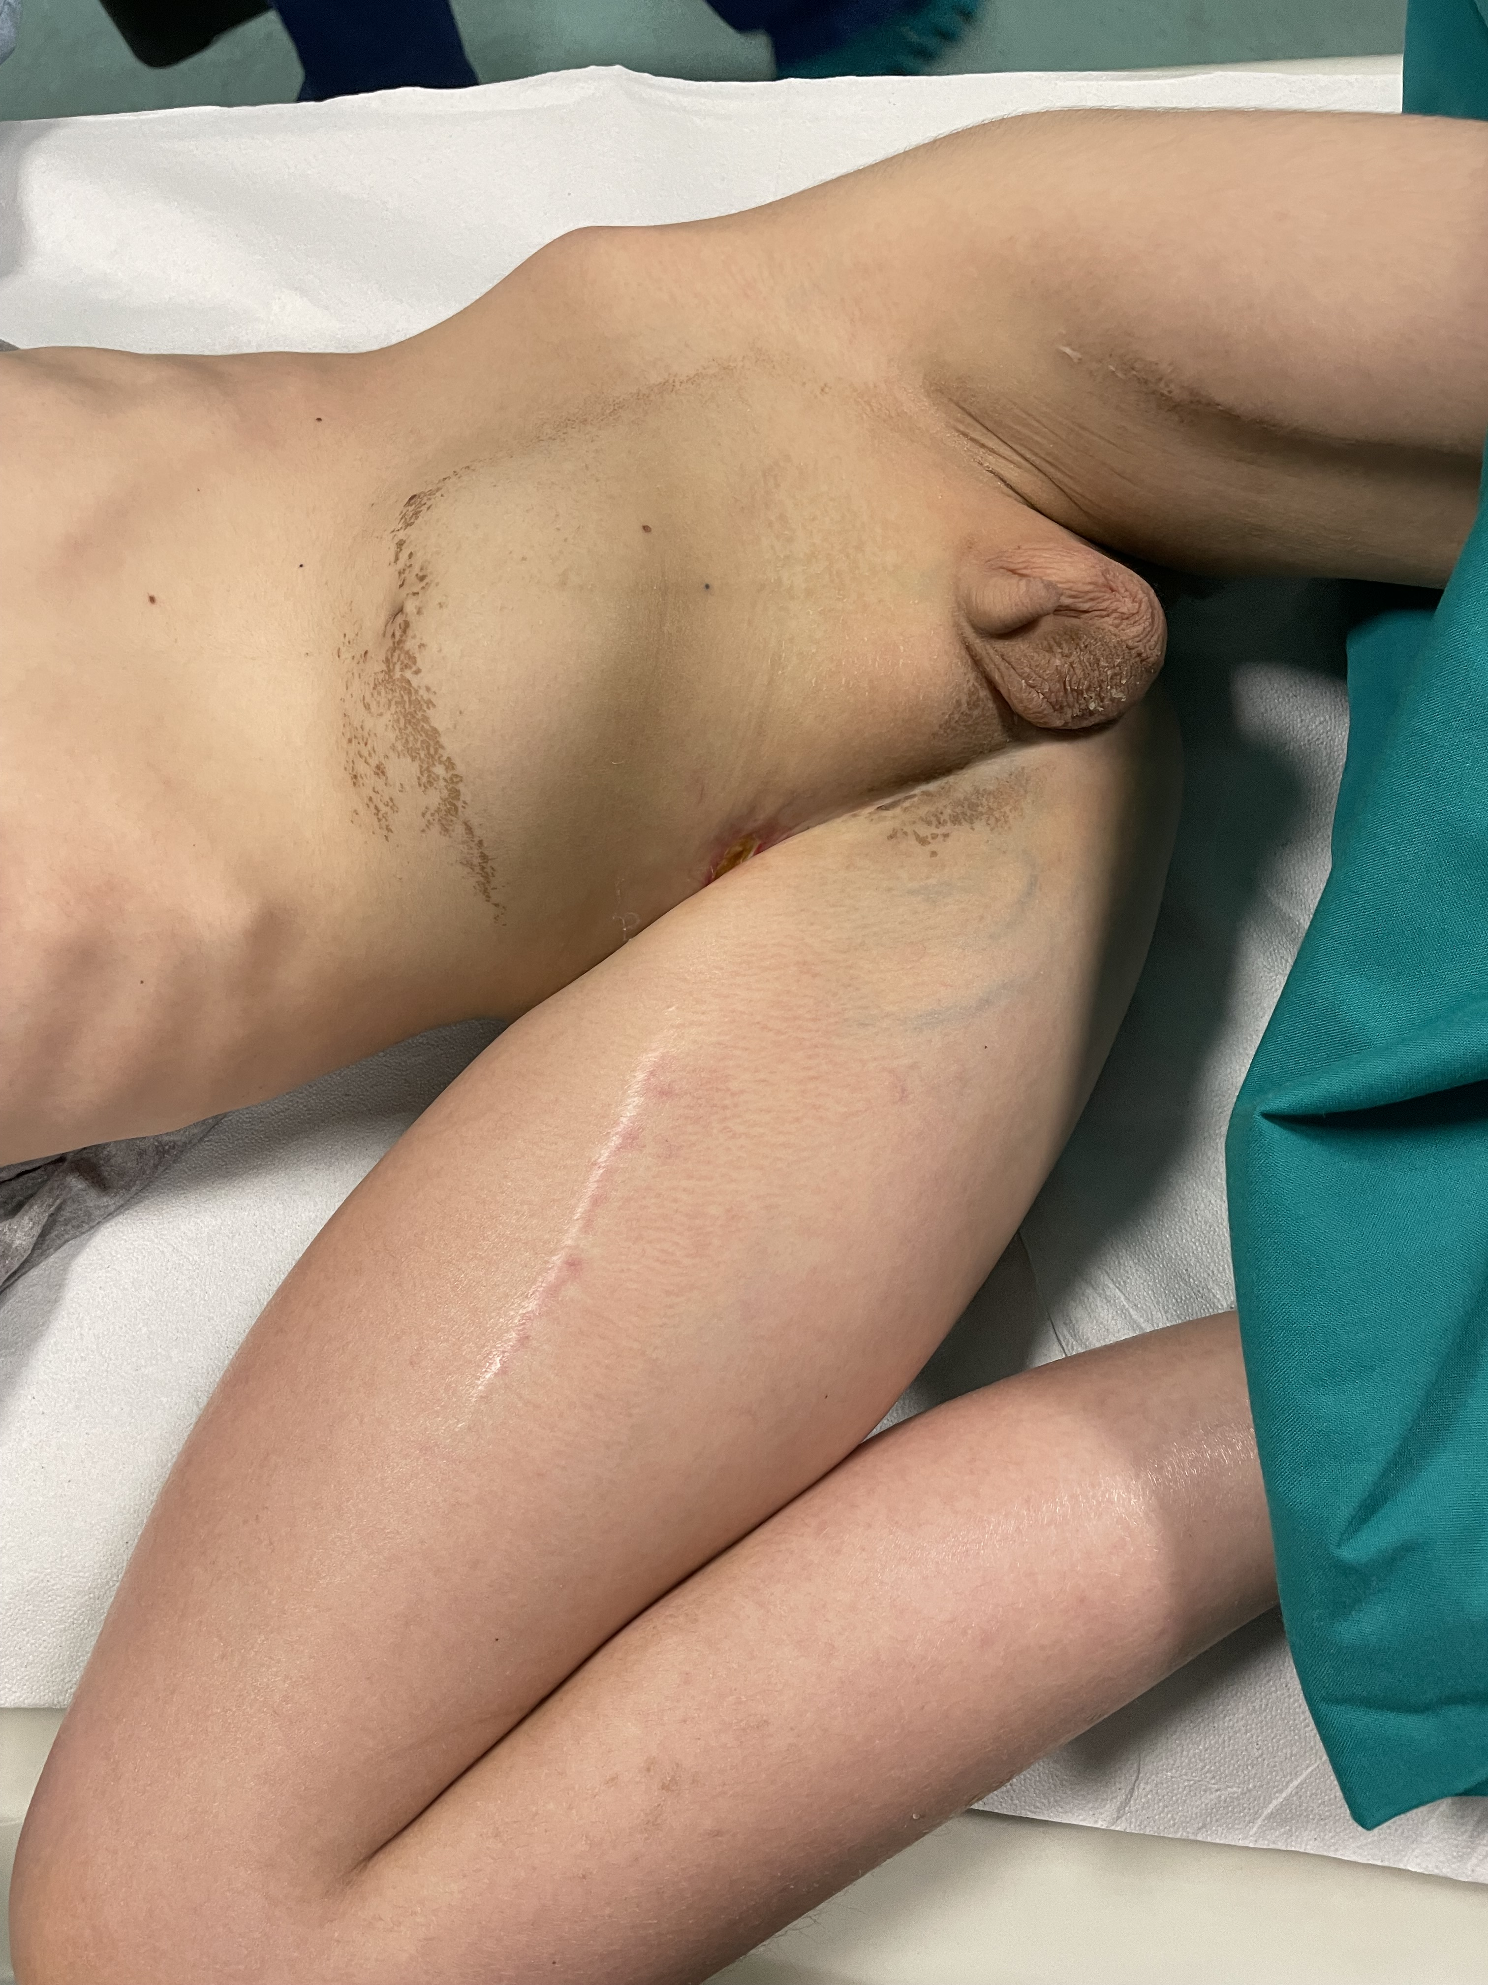
RNM
GALFO
Voluminosa metastasi da osteosarcoma al bacino
refrattaria alla chemiotrapia e alla radioterapia.
Presenza di vivo dolore e atteggiamento coatto in flessione
ed extrarotazione dell’anca.
Per le dimensioni notevoli e il contatto coi visceri
non fu giudicato idoneo alla adrono terapia
Notes:
19
19
19
Voluminosa metastasi da osteosarcoma al bacino refrattaria alla chemiotrapia e alla radioterapia.Presenza di vivo dolore e atteggiamento coatto in flessione ed extrarotazione dell’anca.Per le dimensioni notevoli e il contatto coi visceri non fu giudicato idoneo alla adrono terapia

Slide 20
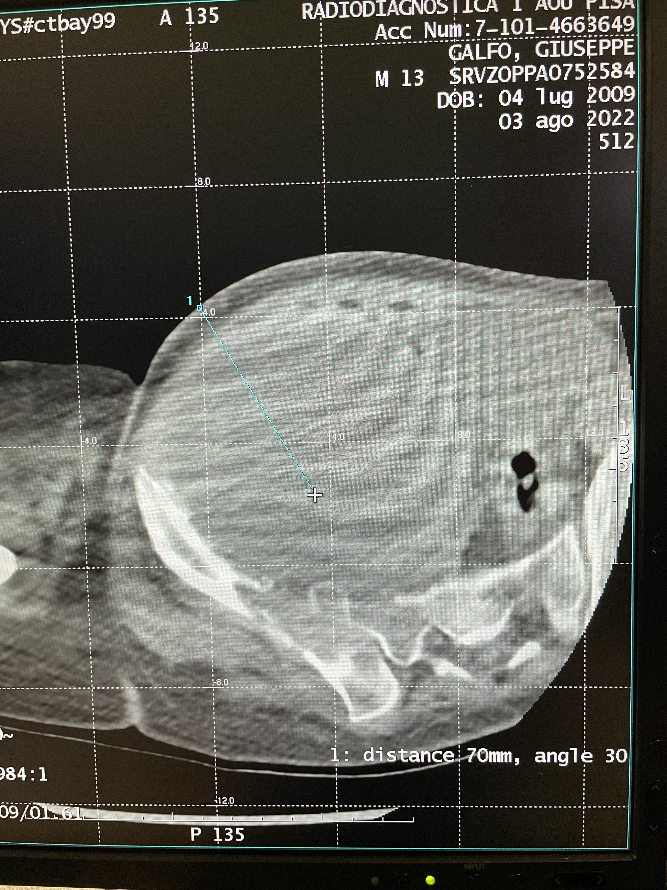
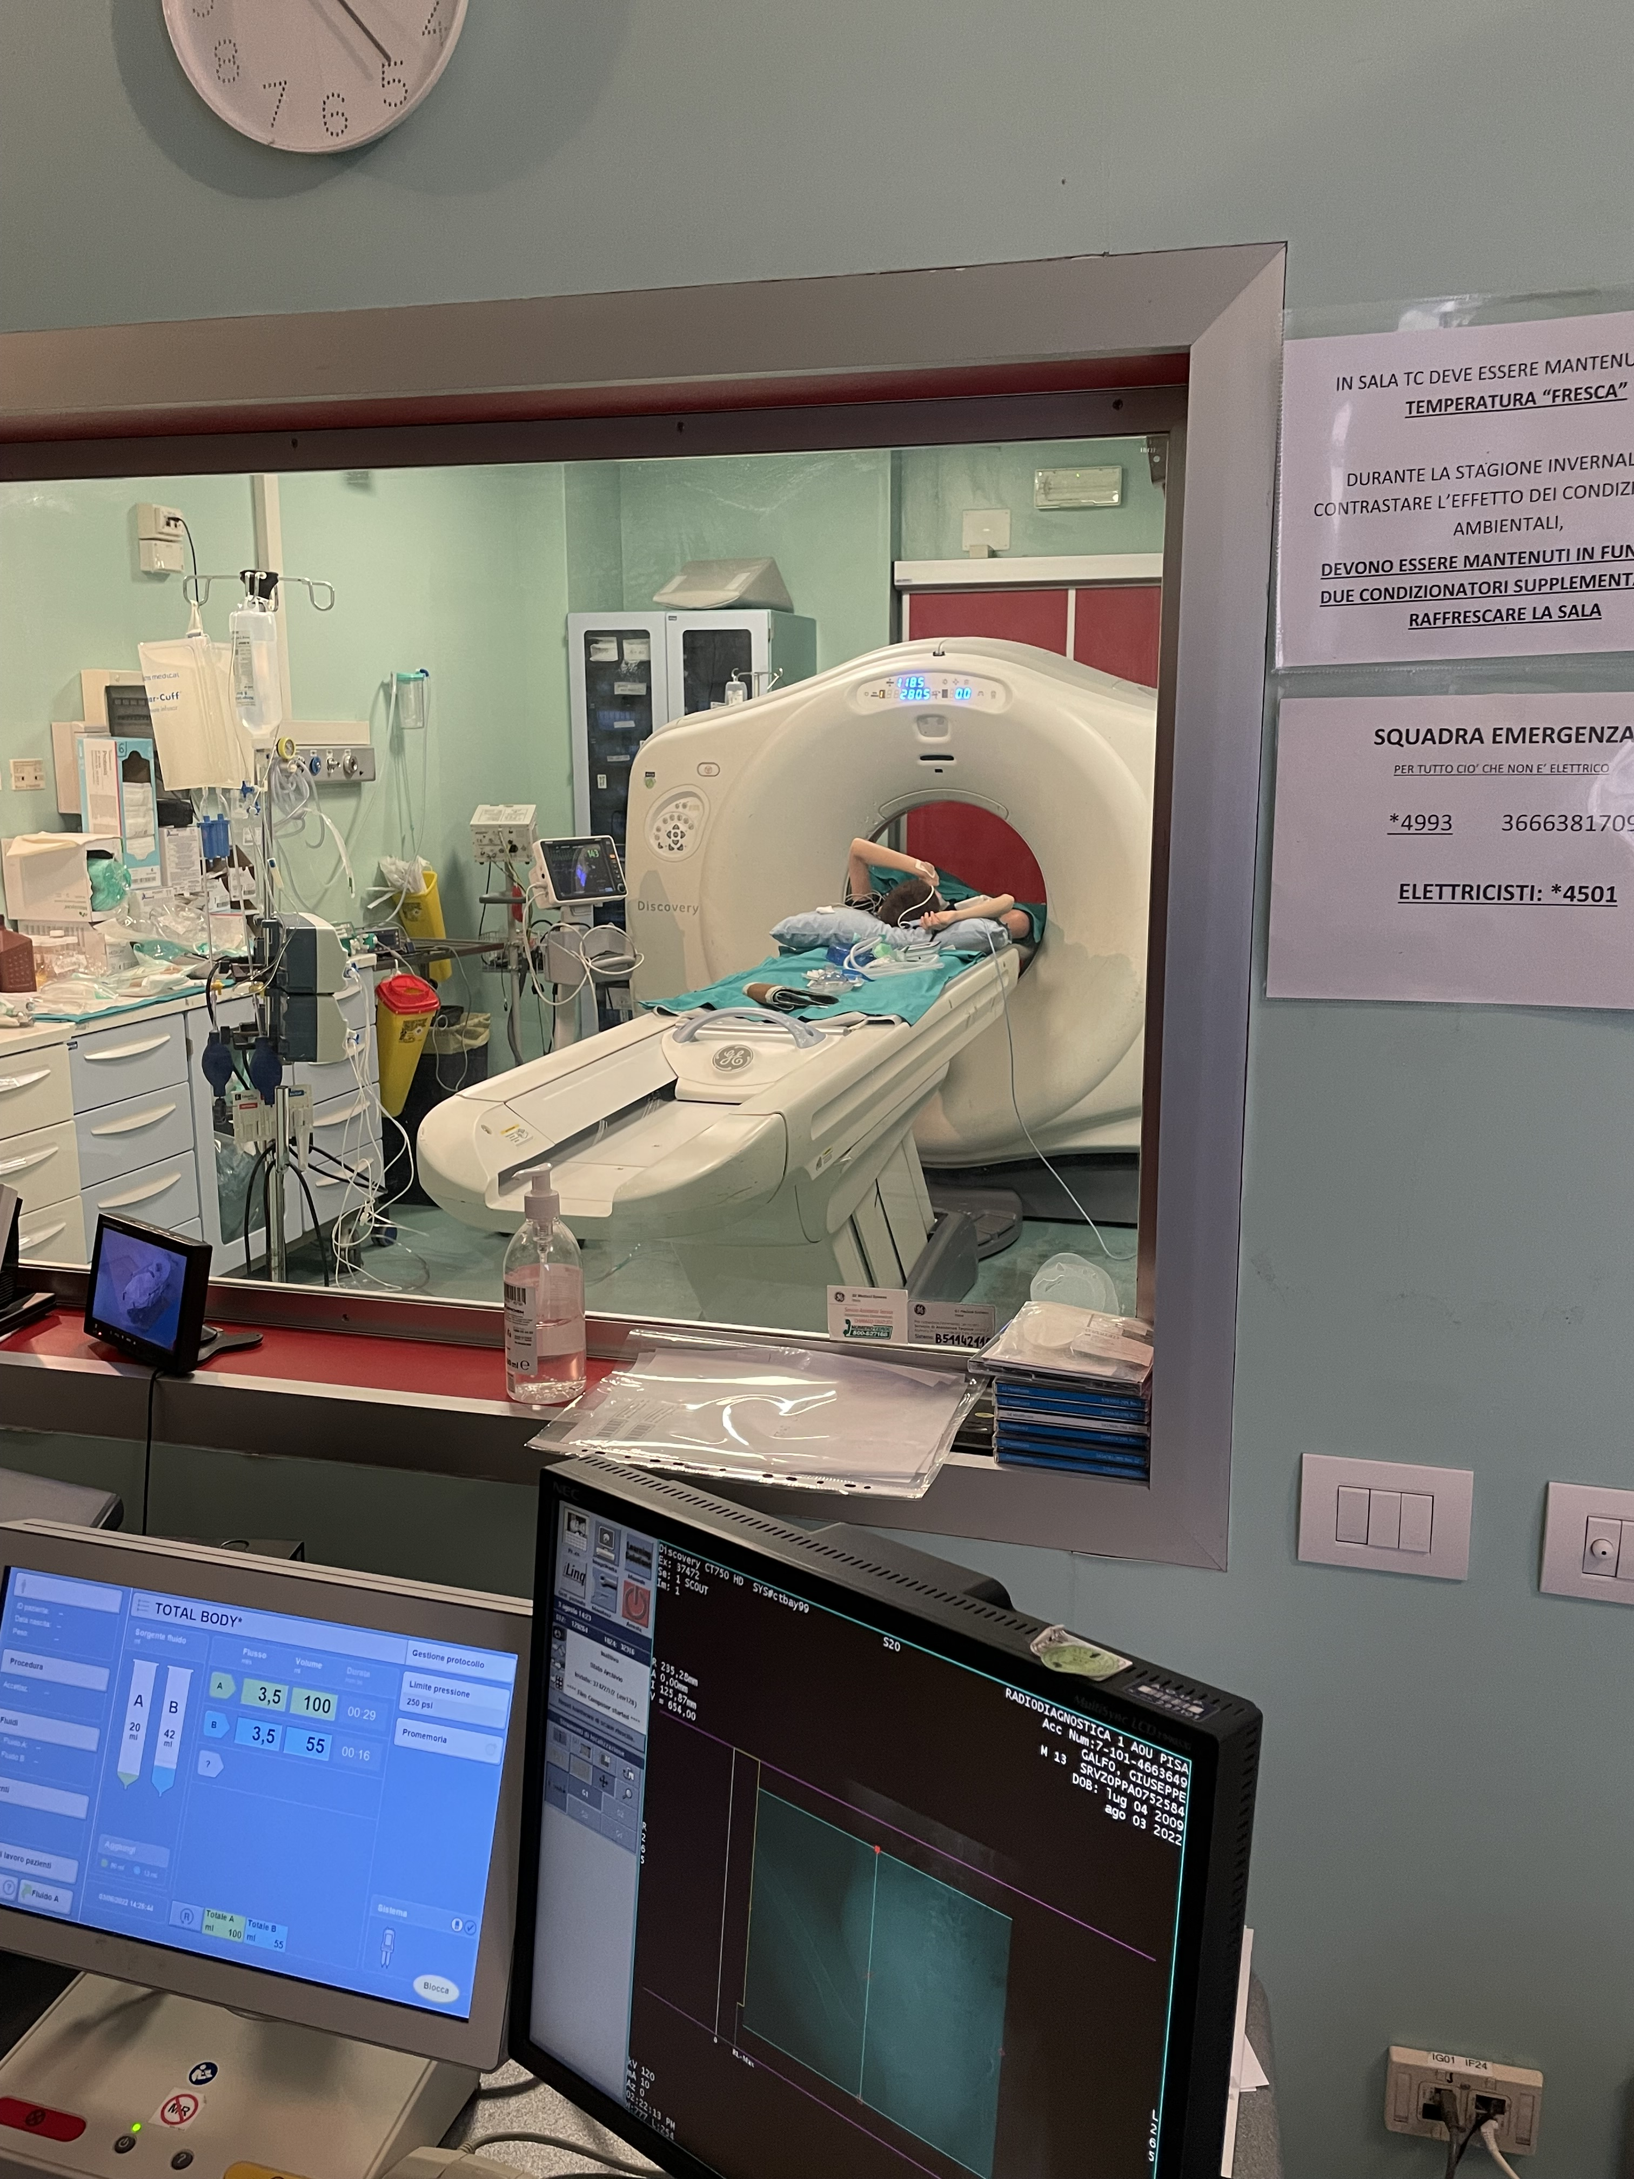
Il paziente venne sottoposto a crioterapia
con scopo palliativo sul dolore e per indurre
una necrosi del tumore al fine di stimolare
la reazione immunitaria.
Misurazione con la TC del centro della lesione
Notes:
20
20
20
Il paziente venne sottoposto a crioterapia con scopo palliativo sul dolore e per indurre una necrosi del tumore al fine di stimolare la reazione immunitaria

Slide 21
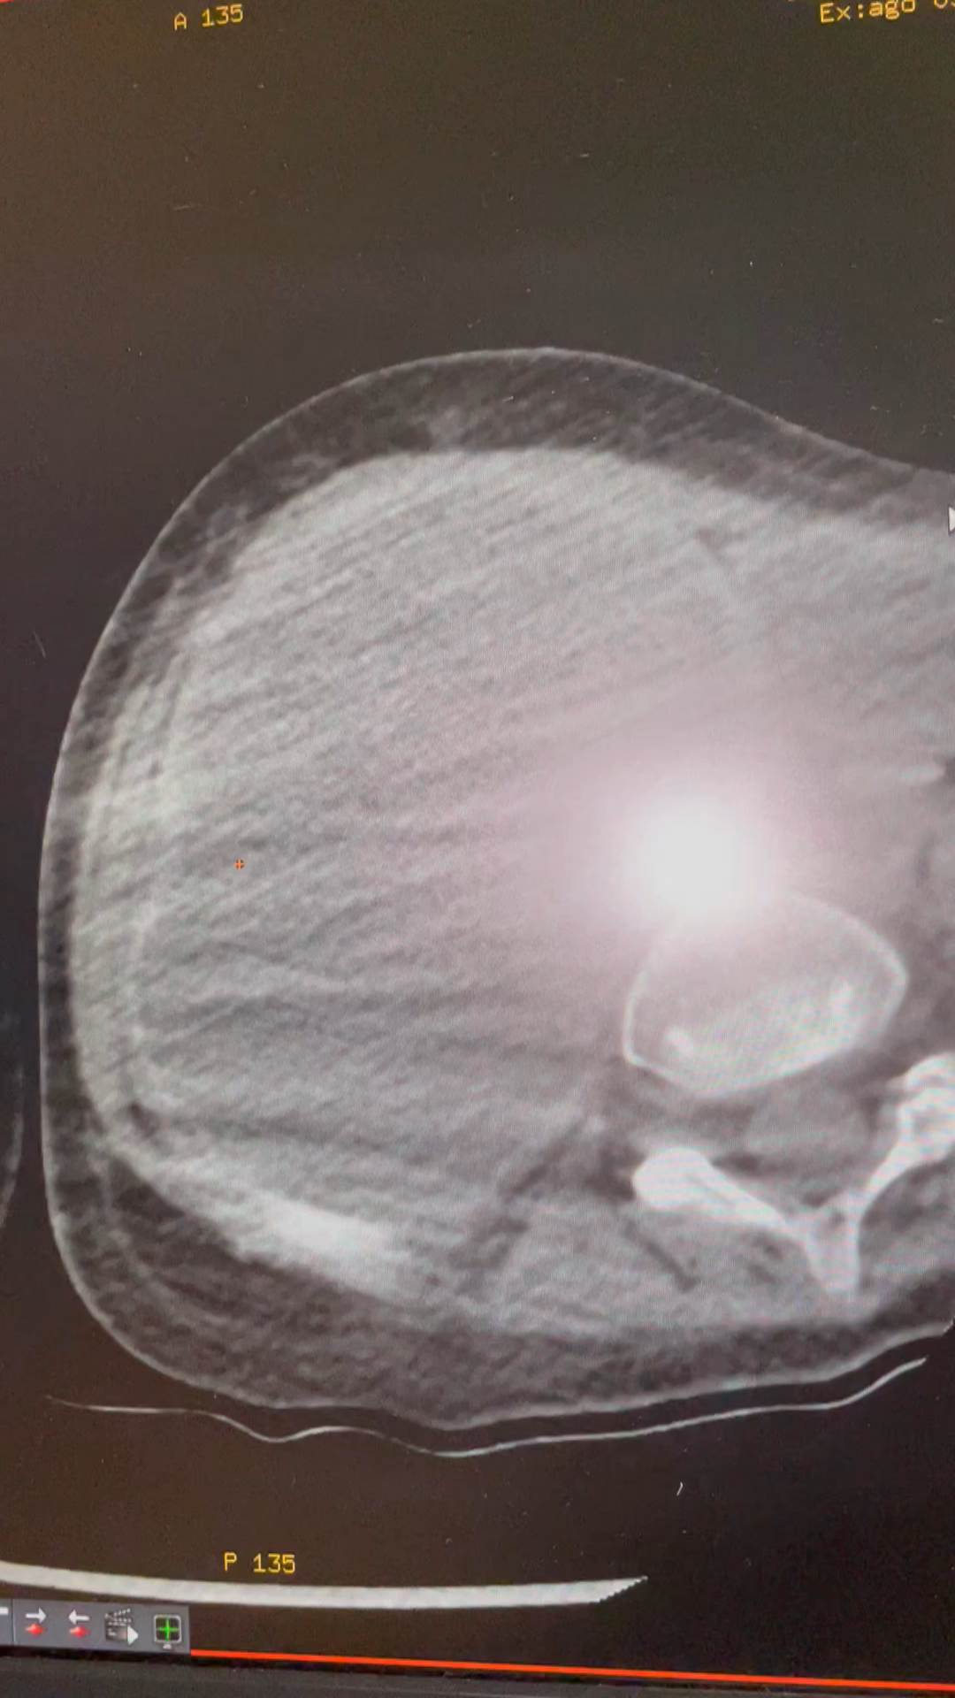
Notes:
21
21
21
Si noti l'intensa captazione della recidiva alla PET

Slide 22
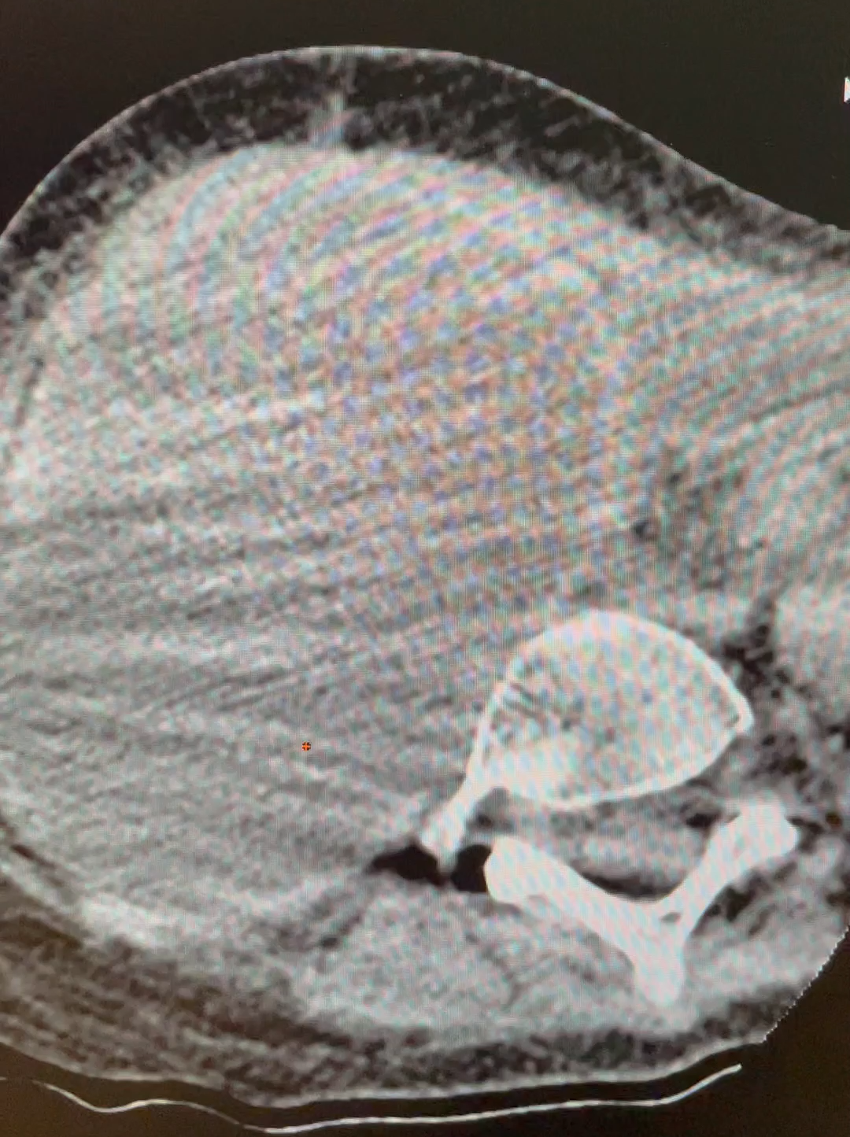
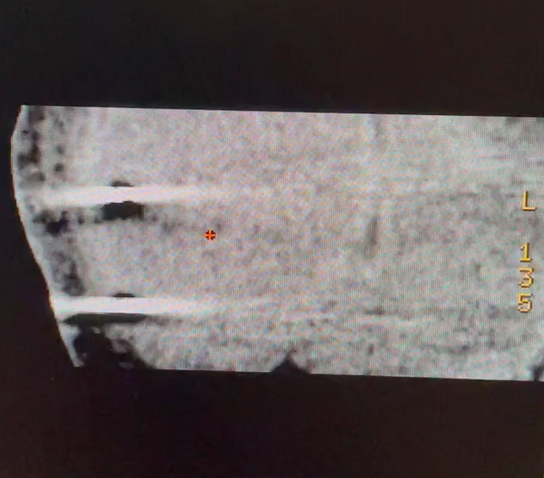
Filmati intraoperatori
con visualizzazione di ice ball
attorno due sonde percutanee
Cliccare sopra le immagini
Notes:
22
22
22

Slide 23
CRIOTERAPIA PERCUTANEA
A SCOPO TERAPEUTICO
Caso # 4
Notes:
23
23
23
Si noti l'intensa captazione della recidiva alla PET

Slide 24
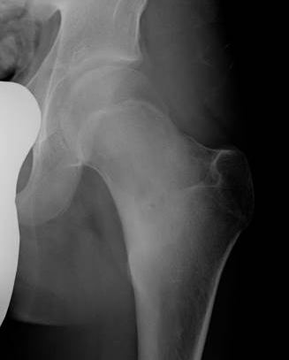
AB
15aa
Lieve ritardo mentale,
ADHD
Dolore coxofemorale sn
Rx eseguita in altra sede
Area litica sfumata
pertrocanterica

Slide 25
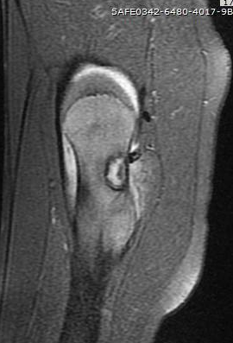
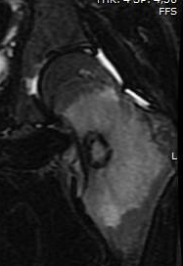
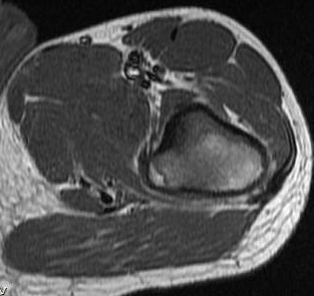
RM eseguita in altra sede nelle sole condizioni basali;
è presente esteso edema della spongiosa perilesionale, pertanto la lesione è indicata come osteoma osteoide.

Slide 26
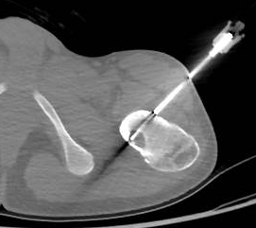
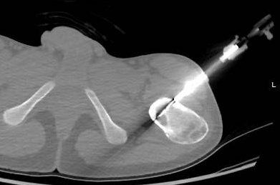
Gennaio 2019: programmata RF
Caratteri TC e dimensionali non tipici per OO,
non caratteri di aggressività radiologica
Si esegue biopsia e successiva RF

Slide 27
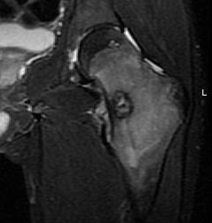
Febbraio 2019
Persistenza sintomatologia
Diagnosi istologica:
osteoma osteoide
vs osteoblastoma
Si riprogramma RM

Slide 28
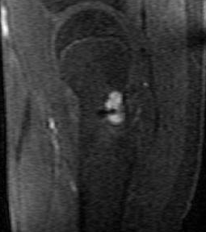
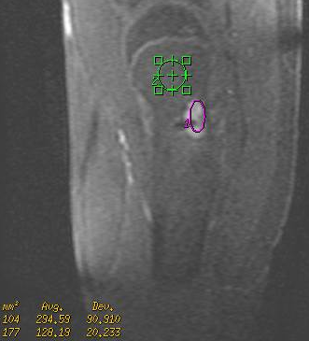
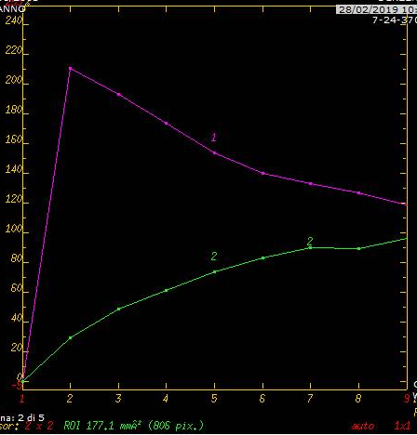
Alla RM, intenso e precoce enhancement a livello della lesione litica del collo femorale sn (v. curva), dove permane intenso edema spongioso perilesionale, indicativo di attività della lesione.
Lesione più probabilmente compatibile con osteoblastoma in considerazione delle dimensioni del nidus (2cm).

Slide 29
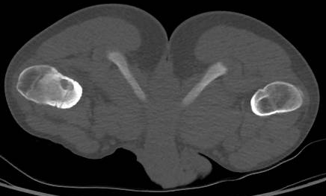

Aprile 2019:
si programma crioablazione
Nelle scansioni di centraggio, eseguite in decubito prono, si osserva esile rima radiotrasparente anteriore da riferire al passaggio dell’ago del pregresso trattamento
Viene applicata una griglia per eseguire le misurazioni necessarie per decidere il tragitto dell’ago

Slide 30


Crioablazione eseguita con sonda da 2,4mm
2 cicli da 7min intervallati da raffreddamento passivo di 10min
Non complicanze immediate;
Nel trattamento crioterapico percutaneo dell’osso, la iceball è scarsamente visibile, il risultato finale è valutato clinicamente

Slide 31



Giugno 2019
Esegue controllo RM
Netta riduzione
dell’edema perilesionale
(STIR)

Slide 32




Dopo somministrazione di MdC, si rileva marcata riduzione dell’intensità di captazione del contrasto, come confermato dalle curve.

Slide 33
CRIOTERAPIA PERCUTANEA
A SCOPO TERAPEUTICO
Caso # 5
Notes:
33
33
33
Si noti l'intensa captazione della recidiva alla PET

Slide 34



EM 20aa Sintomatologia tipica per oo
Alterazione del III
medio distale del
femore sn (T1)
Edema della spongiosa ossea e dei tessuti molli perilesionali (STIR)
Nidus di 6mm con calcificazione
centrale (TC)

Slide 35

Utilizzata criosonda da 1,7mm
Eseguito un ciclo di congelamento da 4 min
e due cicli da 3min

Slide 36

Non complicanze
Risoluzione completa della sintomatologia
Chiaramente identificabile il tragitto dell’ago

Slide 37
CRIOTERAPIA PERCUTANEA
A SCOPO TERAPEUTICO
Caso # 6
Notes:
37
37
37
Si noti l'intensa captazione della recidiva alla PET

Slide 38



MC 35aa
Fibromatosi nota braccio sn
T2
RM eseguita altrove
Alterazione a carattere fibromatoso del braccio sn,
dotata di intensa impregnazione contrastografica
T1
MdC

Slide 39



Ottobre 2019 esegue crioterapia
Posizionamento sotto guida eco/ TC di 2 criosonde da 2,4mm e 1,7mm
Eseguiti 2 cicli di congelamento di 7 minuti intervallati da circa 12 min di riscaldamento passivo
Nell’ultima immagine è visibile il guanto sterile con fisiologica calda utilizzato per evitare danni cutanei ;
è visibile inoltre la iceball come area ipodensa.

Slide 40

Al controllo TC, area di ipodensità compatibile con il trattamento
in assenza di complicanze

Slide 41




Controllo RM 2020:
Globale riduzione
della lesione trattata
e modificazioni del segnale (STIR, DWI) compatibili con devascolarizzazione.

Slide 42



